Slide 1
KREATIVITAS, INOVASI DAN KEWIRAUSAHAAN
ASNAWATI, SE., MM
Fakultas Ekonomi dan Bisnis
Universitas Mulawarman

Slide 2
KREATIVITAS
Kreativitas adalah kemampuan seseorang untuk dapat memikirkan dan mengembangkan ide-ide baru, cara-cara baru dalam melihat masalah dan peluang sehingga muncul solusi kreatif

Slide 3
INOVASI
Inovasi adalah kemampuan untuk mengimplementasi ide-ide kreatif tersebut terhadap permasalahan dan peluang yang ada untuk meningkatkan dan memperkaya kehidupan orang. Dalam hal ini sebuah inovasi haruslah dapat diterima oleh pasar.

Slide 4
KEWIRAUSAHAAN
Kewirausahaan adalah sebuah proses disiplin dan sistematis dalam menerapkan
kreativitas dan inovasi terhadap kebutuhan , problem dan peluang pasar. Bagaimana
seorang wirausaha mengatasi permasalahan pelanggan, memenuhi kebutuhan
pelanggan dan memanfaatkan peluang dengan cara melahirkan dan/atau
memodifikasi bentuk produk maupun jasa

Slide 5
BERPIKIR KREATIF
OTAK KIRI
OTAK KANAN
cara berpikir linier, vertikal, logis
logika, sistematis, bahasa, simbol, fokus.
mendalami masalah secara luas dan melihat dari sisi yang berbeda-beda.
multitasking, spasial, warna, non konvensional, tak terstruktur, tak sistematis (acak).

Slide 6


Slide 7
Seorang wirausaha harus :
Selalu bertanya: “Adalah cara lain yang lebih baik?”
Menentang rutinitas dan kebiasaan bahkan tradisi
Berimajinasi tinggi
Menghasilkan banyak ide, latihlah menemukan berbagai solusi untuk sebuah
permasalahan.
Lihatlah permasalahan dalam perspektif yang berbeda

Slide 8
Seorang wirausaha harus :
Selalu sadar bahwa sebuah permasalahan tidak hanya memiliki satu macam solusi
Melihat masalah merupakan suatu batu loncatan untuk sukses
Mengaitkan ide yang tidak berhubungan masalah untuk menghasilkan solusi kreatif
Melihat kesalahan yang terjadi sebagai pengalaman yang berharga.
Membolehkan orang untuk “berbuat salah”
Melihat permasalahan dari perspektif yang lebih luas, lalu fokus ke permasalahan untuk mencari solusinya.

Slide 9
HAMBATAN KREATIVITAS
Selalu mencari satu jawaban yang “tepat”.
Berfokus selalu “berpikir logis”
Mengikuti aturan secara membabibuta
Selalu berpikir praktis
Memandang permainan adalah suatu hal yang tak berguna
Selalu ingin menjadi spesialisasi

Slide 10
HAMBATAN KREATIVITAS
Takut terlihat tolol, terkadang orang akan malu jika idenya terlihat konyol
Memiliki kepercayaan bahwa “Saya tidak Kreatif”

Slide 11
CARA MENINGKATKAN KREATIVITAS
Mengharapkan dan memberi ruang pada kegagalan
Mendorong rasa ingin tahu
Melakukan perubahan tata ruang secara periodik
Memandang masalah sebagai tantangan
Memberikan pelatihan kreativitas
Memberikan dukungan
Mengembangkan prosedur untuk menangkap ide-ide
Berbicara dengan pelanggan
Mencari tahu kegunaan produk atau jasa di pasar yang lain
Memberi penghargaan atas kreativitas
Memberi contoh perilaku kreatif

Slide 12
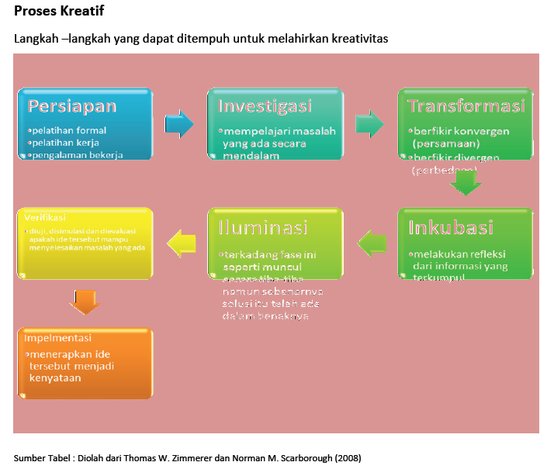
PROSES KREATIF

Slide 13
TEKNIK UNTUK MENINGKATKAN PROSES KREATIVITAS
Brainstorming (Curah gagasan) sekelompok kecil biasanya terdiri dari 4-5 orang
distimulasi untuk mengeluarkan ide-ide nya tanpa mengkritik ide yang dimunculkan
oleh individu tersebut.
Pemetaan pikiran merupakan pengembangan brainstorming yakni dengan cara
mengeluarkan ide-ide tidak secara sistematis dan linier. Metode ini menstimulasi ide
agar muncul dengan teknik grafis, sehingga dapat memunculkan secara visual
hubungan antar ide-ide tersebut.

Slide 14
Rapid prototyping adalah metode untuk menguji dan menerapkan ide kreatif dan
melakukan evaluasi secara cepat. Dalam teorinya bahwa objek yang dibuat adalah
bagian dari objek yang sesungguhnya namun dapat merepresentasikan keadaan atau
objek yang sesungguhnya

